Slide 1

VISIONLAR
INTELIGÊNCIA QUE GUIA

Slide 2
VISIONLAR
SUMÁRIO
1 - METODOLOGIA - DESIGN THINKING;
14 - ROI | CAC;
2 - IMERSÃO;
15 – DASHBOARDS.
3 - MAPA DE EMPATIA;
4 - PROBLEMAS ENCONTRADOS;
5 - IDEAÇÃO;
6 - PROTOTIPAÇÃO;
7 - VALIDAÇÃO;
8 - PIVOTAGEM;
9 - 4 P’S;
10 - CLIENTE;
11 - ANALISE SWOT;
12 - JORNADA DO CLIENTE;
13 - CAMPANHA DE LANÇAMENTO;

Slide 3
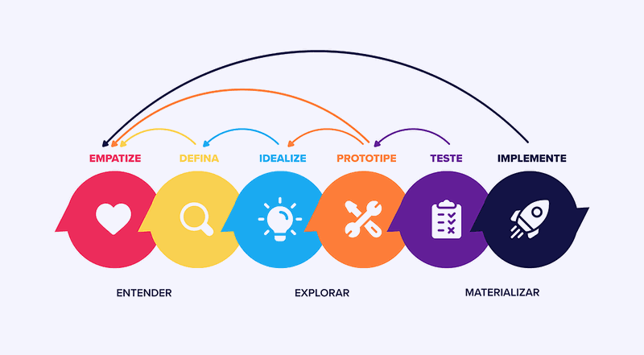
METODOLOGIA – DESIGN THINKING
VISIONLAR
COM OS NOVOS DESAFIOS E OPORTUNIDADES, AS PESSOAS TÊM BUSCADO SOLUÇÕES MAIS PRÁTICAS E ASSERTIVAS PARA SUAS DECISÕES.
A PROCURA POR NOVAS LOCALIDADES PARA VIVER SE TORNOU CADA VEZ MAIS COMUM, MOTIVADA POR FATORES PESSOAIS, PROFISSIONAIS OU ECONÔMICOS.
A SEGUIR, DESTACAMOS AS PRINCIPAIS RAZÕES APONTADAS POR NOSSOS USUÁRIOS.

Slide 4

VISIONLAR
IMERSÃO
OPORTUNIDADES
- PERSONALIZAÇÃO, ACESSIBILIDADE, SEGURANÇA, MAPAS INTELIGENTES E AGILIDADE PODEM MELHORAR A EXPERIÊNCIA DO USUÁRIO, IMPULSIONAR OS NEGÓCIOS E GERAR DIFERENCIAÇÃO.
- DESENVOLVER E LANÇAR MISSÕES GAMIFICADAS EM PONTOS TURÍSTICOS, LOJAS PARCEIRAS OU LOCAIS HISTÓRICOS DAS CIDADES.

Slide 5
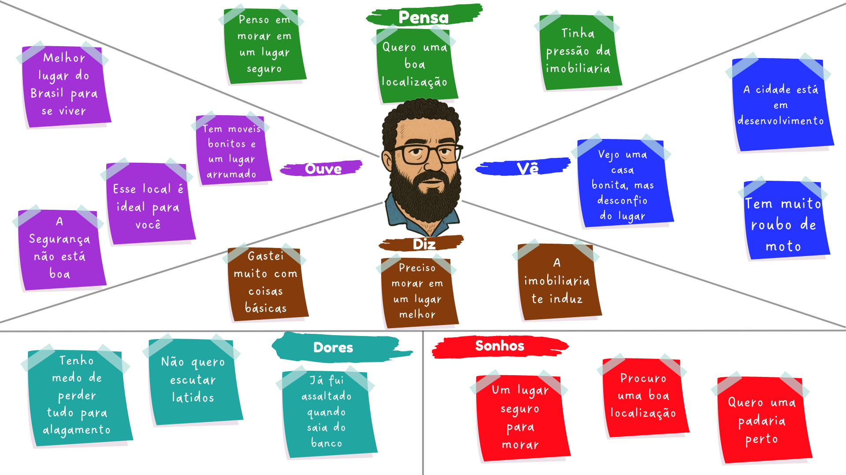
VISIONLAR
MAPA DE EMPATIA

Slide 6
VISIONLAR
PROBLEMAS ENCONTRADOS
1 - HOME OFFICE E FLEXIBILIDADE:
A DEMANDA POR IMÓVEIS COM ESPAÇOS ADAPTADOS AO TRABALHO REMOTO INFLUENCIA O MERCADO.
4 - PREÇOS DOS ALUGUÉIS:
O MERCADO DE LOCAÇÃO ESTÁ AQUECIDO, ESPECIALMENTE NOS GRANDES CENTROS URBANOS.
7 - COMODIDADE E SERVIÇOS: PROXIMIDADE DE CENTROS COMERCIAIS, SUPERMERCADOS E FARMÁCIAS REDUZ O ESTRESSE DIÁRIO.
2 - SUSTENTABILIDADE:
REGIÕES QUE INCENTIVAM PRÁTICAS ECOLÓGICAS GANHAM DESTAQUE NA MORADIA CONTEMPORÂNEA.
5 - AMBIENTE E SEGURANÇA:
LOCAIS COM BAIXA CRIMINALIDADE, VIGILÂNCIA E BOA ILUMINAÇÃO PÚBLICA GARANTEM MAIS TRANQUILIDADE.
8 - CUIDADOS COM A SAÚDE: ÁREAS COM MENOR POLUIÇÃO, TRANQUILIDADE E BOM SANEAMENTO SÃO PREFERIDAS.
3 - OPORTUNIDADES DE CARREIRA:
MUITAS PESSOAS MUDAM-SE EM BUSCA DE CRESCIMENTO PROFISSIONAL.
6 - CUSTO DE VIDA:
A LOCALIZAÇÃO DA RESIDÊNCIA IMPACTA SIGNIFICATIVAMENTE OS GASTOS DO DIA A DIA.
9 - CRESCIMENTO FAMILIAR:
O AMBIENTE INFLUENCIA DIRETAMENTE NA QUALIDADE DE VIDA.

Slide 7
VISIONLAR
OPORTUNIDADES ENCONTRADOS
1 -
4 -
7 -
2 -
5 -
8 -
3 -
6 -
9 -

Slide 8


BRAINSTORM
VISIONLAR
RÁDIO COMO UMA FORMA DE COMUNICAÇÃO
UTILIZAR O RADIO COMO UMA FORMA DE COMUNICAÇÃO
A VISIONLAR UTILIZA O RÁDIO PARA APRESENTAR, SEMANALMENTE, DIFERENTES BAIRROS DE SOROCABA.
CADA PROGRAMA SERÁ FOCADO EM UM BAIRRO ESPECÍFICO, COM INFORMAÇÕES SOBRE GASTRONOMIA, NOTÍCIAS LOCAIS, COMÉRCIO, EVENTOS E MORADIA. A INICIATIVA FORTALECE O VÍNCULO COM A COMUNIDADE, VALORIZA AS CARACTERÍSTICAS DE CADA REGIÃO E APROXIMA OS OUVINTES DAS OPORTUNIDADES DA CIDADE.

Slide 9


BRAINSTORM
VISIONLAR
VISIONLAR - INSTAGRAM
VIOSIONLAR É UM PERFIL NO INSTAGRAM QUE CONECTA MORADORES URBANOS AOS MELHORES COMÉRCIOS LOCAIS PRÓXIMOS DE ONDE VIVEM. COM CONTEÚDO VISUAL, CURTO E SINCERO, COMO REVIEWS, FOTOS REAIS, STORIES E REELS, DESTACA ESTABELECIMENTOS QUE GERALMENTE PASSAM DESPERCEBIDOS NO DIA A DIA, COMO PADARIAS, PET SHOPS, SALÕES DE BELEZA E MERCADINHOS. A COMUNIDADE PARTICIPA ATIVAMENTE, SUGERINDO LUGARES E VOTANDO EM ENQUETES. ORGANIZADO POR BAIRRO, ZONA OU CATEGORIA, O PERFIL FACILITA A DESCOBERTA DE BOAS OPÇÕES PRÓXIMAS E VALORIZA O COMÉRCIO LOCAL.

Slide 10

BRAINSTORM
VISIONLAR
VISIONLAR – SITE (ATUAL)
VISIONLAR É UMA PLATAFORMA QUE USA INTELIGÊNCIA ARTIFICIAL PARA AJUDAR NA ESCOLHA DOS MELHORES LOCAIS PARA MORAR OU EMPREENDER. ANALISANDO DADOS COMO CUSTO, SEGURANÇA, TRANSPORTE, DISTÂNCIA DO TRABALHO E QUALIDADE DE VIDA, TORNA A DECISÃO MAIS EFICIENTE E CONFIÁVEL. VOLTADO PARA DIFERENTES PERFIS, COMO PESSOAS EM MUDANÇA, JOVENS INDEPENDENTES E EMPREENDEDORES, O VISIONLAR COMBINA TECNOLOGIA E SOLUÇÕES PRÁTICAS PARA FACILITAR O COTIDIANO.

Slide 11
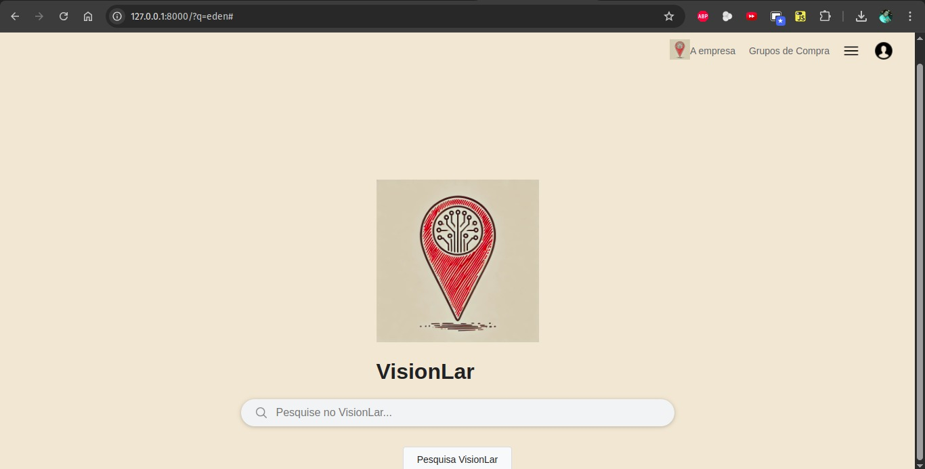
VISIONLAR
PROTOTIPAÇÃO

Slide 12
VISIONLAR
VALIDAÇÃO
TERIAMOS QUE TER DADOS SOBRE O USO DO SITE, COM GRAFICOS OS NUMEROS DE TESTES, OS TESTES SERIAM OQUE O VINI FALOU, QUANTO TEMPO A PESSOA FICOU NO SITE, METRICAS DE ENGAJAMENTO, METRICAS DE TRAFEGO, METRICAS DE CONVERSÃO

Slide 13


VISIONLAR
PIVOTAGEM
VALORIZAÇÃO DO COMÉRCIO LOCAL E FACILITAÇÃO DA ADAPTAÇÃO
CONVIVÊNCIA URBANA INTELIGENTE E DESENVOLVIMENTO COMUNITÁRIO
A VISIONLAR VALORIZA O COMÉRCIO LOCAL AO OFERECER UM ESPAÇO EXCLUSIVO PARA DESTACAR ESTABELECIMENTOS PRÓXIMOS À RESIDÊNCIA DO USUÁRIO, FACILITANDO A ADAPTAÇÃO A NOVOS BAIRROS, CIDADES OU REGIÕES E CONECTANDO MORADORES A SERVIÇOS ESSENCIAIS DO DIA A DIA, COMO PADARIAS, FARMÁCIAS, MERCADOS, CAFETERIAS E SALÕES DE BELEZA.
O RESULTADO VAI ALÉM DE UMA SIMPLES FERRAMENTA DE LOCALIZAÇÃO, REFORÇANDO O COMPROMISSO COM A CONVIVÊNCIA URBANA INTELIGENTE, PROMOVENDO INTEGRAÇÃO SOCIAL, PRATICIDADE E APOIANDO O DESENVOLVIMENTO DAS COMUNIDADES LOCAIS.

Slide 14
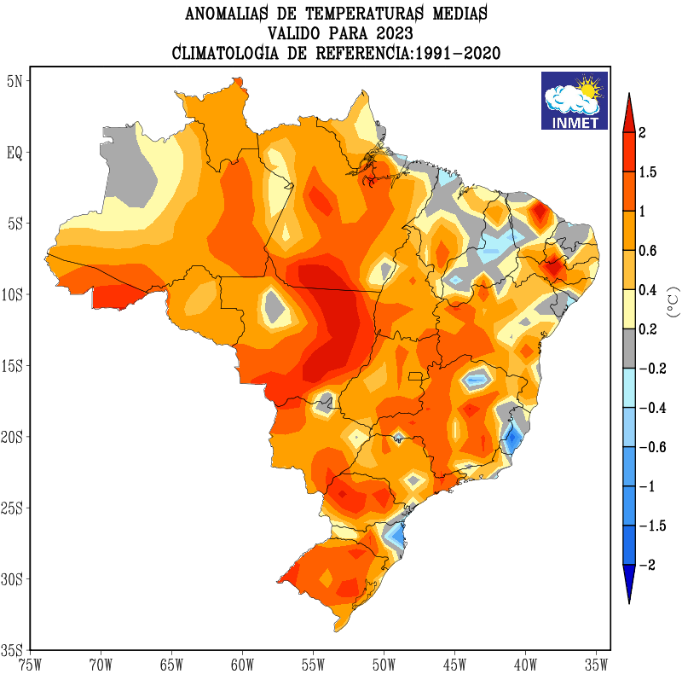
VISIONLAR
4 P’S – NOSSO PRODUTO
Plataforma inteligente que recomenda os melhores bairros ou cidades para viver, com base em dados como segurança, transporte, desastres naturais e crescimento populacional. Esses dados seriam adaptativos com personalização para cada cliente poder ter sua necessidade atendida e conseguir encontrar seu lar ideal

Slide 15
VISIONLAR
4 P’S - DIFERENCIAIS COMPETITIVOS
Diferenciais competitivos
Benefícios: Ajuda famílias, empreendedores e jovens profissionais a escolher onde morar com base em dados confiáveis.
Tecnologia Adaptativas:
O cliente poderá ter uma
experiencia personalizada
e conseguir encontrar todos
os dados para poder ter o
melhor lugar para viver
Diferencial: Uso de IA, mapas interativos com informações que especificas que o cliente precisar

Slide 16
VISIONLAR
4 P’S – VISUALIZAÇÃO
Visualização do nosso jeito de adaptar para o cliente

Slide 17
VISIONLAR
4 P’S PREÇO
Usuário seria gratuito
para ser mais amigável ao usuário
Planos para Construtoras/Imobiliarias/Corretores
seria uma maneira de nosso site ter os locais para alugar de acordo as imobiliárias, elas assinariam nossos planos para serem confiáveis e poder ter argumentos caso seus concorrentes já estejam com esses dados de confiança

Slide 18
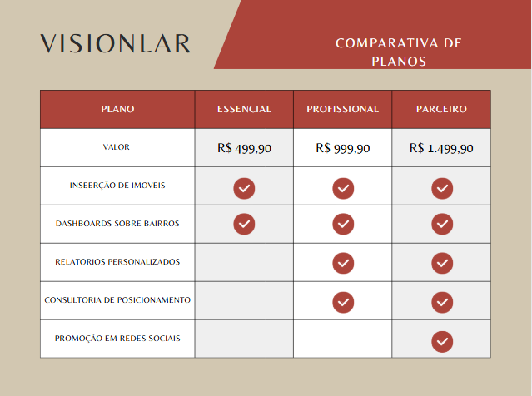
VISIONLAR
4 P’S PREÇO

Slide 19
VISIONLAR
4 P’S - PRAÇA
Web app responsivo (mobile + desktop)
Parcerias com imobiliárias locais

Slide 20



VISIONLAR
4 P’S - PROMOÇÃO
DISTRIBUIÇÃO DE PANFLETOS COM QR CODE DA VISIONLAR EM IMOBILIÁRIAS, CONSTRUTORAS E PONTOS ESTRATÉGICOS DA CIDADE
LANÇAMENTO COM INFLUENCIADORES LOCAIS E TRÁFEGO PAGO ESTRATÉGICO.
ALIANÇAS ESTRATÉGICAS COM CORRETORES INFLUENTES PARA FORTALECER A DIVULGAÇÃO E POTENCIALIZAR AS VENDAS.

Slide 21
VISIONLAR
Perfil do Cliente
Arquétipo Principal: O cliente da Visionlar é representado pelo arquétipo de Explorador Urbano com as seguintes características:
Idade: 22 - 60 anos
Gênero: ambos
Localização: Sorocaba e Votorantim
Renda: a partir de 2.000
Estilo de vida: Estável, Independente, com Crescimento familiar, Busca por moradia ideal
Objetivo: Encontrar o melhor local para ter sua moradia com seus interesses em em foco

Slide 22
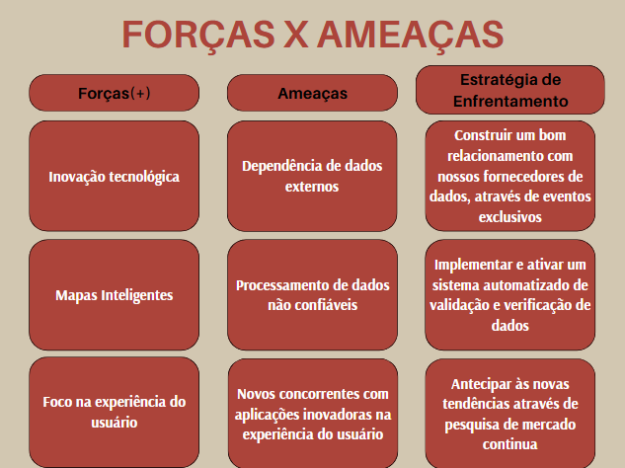
VISIONLAR
Analise Swot

Slide 23
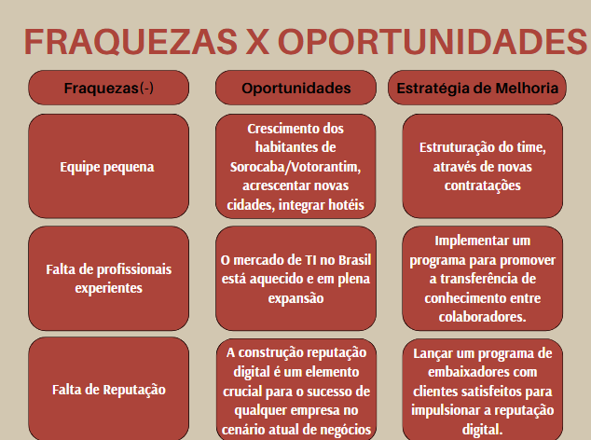
VISIONLAR
Analise Swot

Slide 24
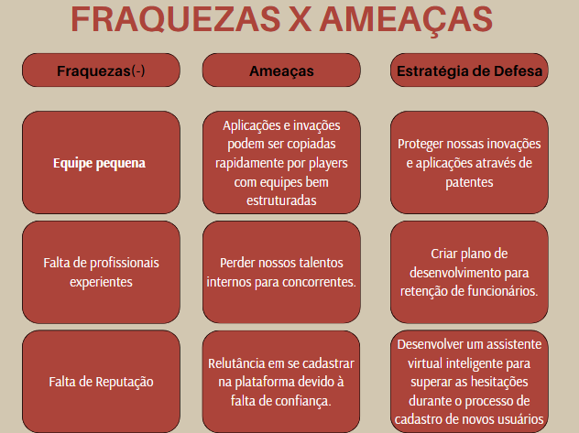
VISIONLAR
Analise Swot

Slide 25
VISIONLAR
Jornada do cliente
1. Dor Inicial (necessidade real)
2. Busca por Soluções
Começa a pesquisar no Google, em grupos de Facebook, OLX, Instagram, sites de imobiliárias, mas:
Encontra muita propaganda e pouca informação confiável
Fica inseguro com opiniões contraditórias
Percebe que não tem uma visão clara sobre os bairros
O cliente precisa mudar de casa, mas não sabe qual bairro escolher. Está com dúvidas sobre segurança, transporte, custo de vida, qualidade dos serviços e quer tomar uma decisão segura, rápida e com base em dados.

Slide 26
VISIONLAR
Jornada do Cliente
3. Descobre a VisionLar
4. Primeiro Contato com a Plataforma
A VisionLar aparece para ele através de:
Anúncio pago no Google ou Instagram (“Descubra o melhor bairro para morar com dados reais”)
Reels ou Stories com comparações entre bairros de Sorocaba/Votorantim
QR Code em panfleto de imobiliária local
Indicação de amigos ou influenciadores locais
Acessa via:
Site responsivo (mobile ou desktop)
Ou futuramente: app baixado por link direto
Nessa primeira visita:
Informa suas prioridades (segurança, transporte, preço, etc.)
Recebe recomendações personalizadas de bairros com base em IA
Visualiza mapas interativos, gráficos e rankings

Slide 27
VISIONLAR
Jornada do Cliente
6. Resultado Ideal (cliente satisfeito)
5. Utilização da Plataforma
O cliente:
Se sente confiante com a decisão
Escolhe o bairro ideal com base em dados claros
Encontra imóvel por meio de parceiros conectados à VisionLar
Recomenda a ferramenta a amigos
Durante a navegação:
Compara os bairros que mais o interessam
Lê avaliações da comunidade e dados públicos
Salva suas áreas favoritas e se comunica como os parceiros da plataforma

Slide 28
VISIONLAR
Campanha de Lançamento
Semana 1 – Pre-lançamento
Semana 2 – Lançamento
Semana 3 – Pós-lançamento
Publicação do vídeo manifesto ("Por que criamos a VisionLar?")
Mostrar pessoas influentes usando a Visionlar
Fazer sorteios de kits de mudança
Publicar videos de curiosidade sobre bairros("Você sabe qual bairro mais seguro de Sorocaba?")
Fazer uma interação com os parceiros da Visonlar, um encontro presencial com os corretores, imobiliarias e construtoras
Se comunicar com os parceiros para atualizar os dados e também as necessidades que os clientes encontraram
Mostrar Clientes que ficaram satisfeitos com as funcionalidades da Visionlar
Expansão de marketing com tráfego pago segmentado

Slide 29
VISIONLAR
ROI (Return on Investment)

Slide 30
VISIONLAR
CAC (Customer Acquisition Cost)

Slide 31
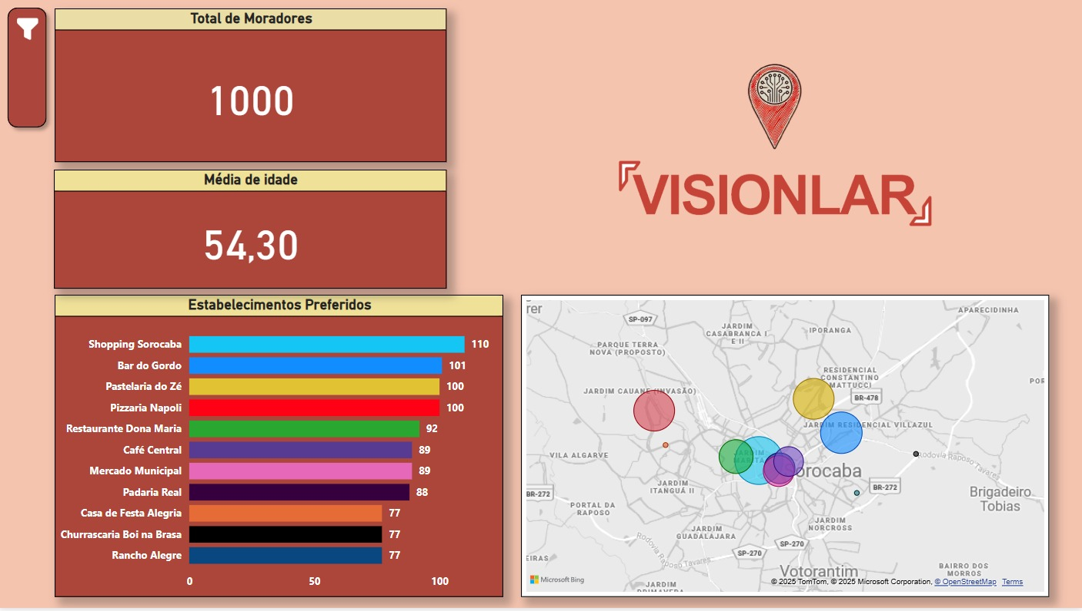
VISIONLAR
DASHBOARDS – Crescimento Populacional

